Slide 1

We GO
2019.07.27-
2019.08.13
4조
이종민, 김주희, 문주성, 윤효진, 엄지훈, 한규현

Slide 2
개 발 목 표
사이트의 관리자와 이용자가 모두
편리하게 이용할 수 있게 하는 시스템

Slide 3
목 차
01
We GO
02
프로젝트 소개
03
최종 구현 결과
팀역할분담
과제 수행 일정
개발배경
시나리오
기술
시스템 구조
개발환경 및 주요기술
영상
04
특징
05
후기
확장성

Slide 4
We GO
팀역할분담
이종민
메인페이지
관리자 페이지
도시정보페이지
상품페이지
김주희
메인페이지
상품상세정보페이지
마이페이지
문주성
로그인
회원가입
예약 및 결제
마이페이지
윤효진
후기 페이지
상품상세페이지
마이페이지
엄지훈
장바구니 페이지
도시 페이지
공지사항
질문게시판
한규현
공지사항
질문게시판
예약페이지

Slide 5
We GO
과제 수행 일정
 | 3 | 4 | 5 | 6 | 7 | 8 | 9 | 10 | 11 | 12 | 13 | 14 | 15 | 16
프로젝트 계획작성
시스템 설계
구현 및 시험
중간평가
시스템 보완
재점검 및 보완
시스템 종합시험

Slide 6
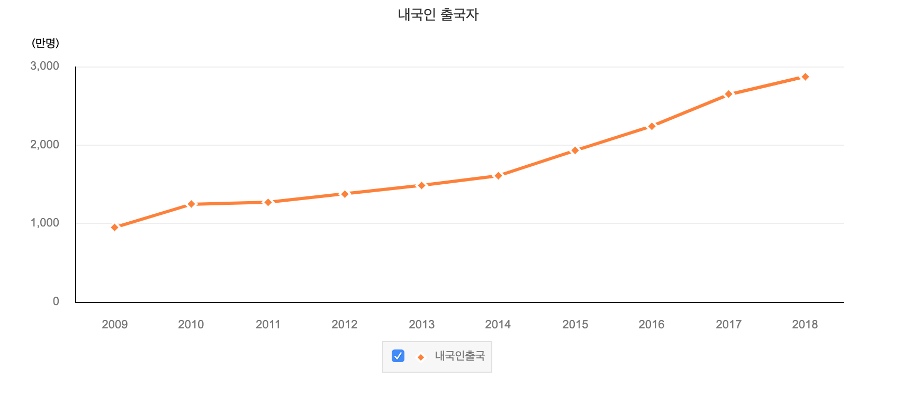
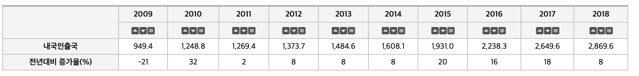
프로젝트 소개
개 발 배 경
매년 증가하는 해외여행자 수의 증가
해외여행 상품의 수요 증가
출처: e-나라지표

Slide 7
프로젝트 소개
시 나 리 오

Slide 8
프로젝트 소개
기 능
IP 를 확인하며 자동입력 방지
문자가 추가된
로그인 / 회원가입
예약 후 결제를 진행하며
예약시 이메일로 바우처가
전송되는
예약 및 결제 시스템
사이트의 전반적인 부분을 등록 할 수 있고 관리 할 수 있는 관리자 시스템

Slide 9
최종 구현 결과
시스템 구조
상품 예약 및 수령
관리자 로그 및 예약현황
상품 재고 현황
관리자관리 및 재고관리
상품등록 및 환불처리
로그인 및 회원가입
후기글 등록
질문 및 문의사항

Slide 10


최종 구현 결과
적용기술
개발환경 및 주요기술
운영체제
네이버 스마트에디터2를 이용한
게시글 작성
구글맵을 이용한
도시위치 확인
Weatherwidget.io를 이용한
도시별 한주의 날씨
언어
개발도구
결제 테스트를 위한
PayPal과 inicis
바우처 및 인증번호 전송
SMTPAuthenticator

Slide 11
최종 구현 결과
데 모 영 상

Slide 12
특 징
확장성
- 여행사 사이트와 비슷한 템플릿에 적용 가능(ex. 쇼핑몰, 커뮤니티)
- 채팅을 제외한 모든 웹사이트 필요 기능 구현으로 기능의 재사용화 용이

Slide 13
후 기

Slide 14
한규현 : 프로젝트가 처음이라서 뭘 해야 될지도 모르겠고 모르는 것과 어려운점이
너무 많아서 공부를 많이 해야 겠다는 생각이 들었다.
김주희 : 한달동안 프로젝트를 맡은 적이 처음이라 모르는 점도 많았고 감이 잡히지
않았다. 하지만 조원들과의 도움과 공부를 함으로 웹의 구현과정을 다시
정리할 수 있었다.
윤효진 : 다른조보다 일찍 시작했지만 견해차이로 중간에 바껴서 시간적 여유가
더욱 없었는데 같은 콘텐츠로 다시 시작함에도 불구하고 조장님께서 잘
이끌어주셔서 잘 따라갈 수 있었습니다. 서블릿부분에 지식이 많이
없어서 피해가 갈까봐 걱정이 많았습니다. 그치만 조장님과 조원들
덕분에 배우면서 웹개발에 전체적인 로직과 서블릿에 대해 많이 알 수
있었습니다.

Slide 15
이종민 : 프로젝트를 진행함에 있어 조장을 맡게 되었는데 처음 시작의 중요함을 알게
되었습니다. DB를 설계하고 결정하는 과정을 거쳐 프로젝트를 진행하는 과정
에서 많은 DB의 오류가 있었습니다. 이미 만들어져 있는 로직을 모두 변경
해야하는 경우가 몇 번 있었고, 불필요한 조인을 해야하는 경우가 있었습니다.
시작이 조금 늦어지더라도 정확한 출발이 중요한 걸 느꼈습니다. 또한 평소
Ajax를 공부하고 활용하고 싶었는데 이번에 많이 활용할 수 있었습니다.
그러나 불필요하게 많이 사용한 Ajax는 오히려 더욱 불편함, 복잡함을 야기한
다는 것을 알게됬습니다. 저를 믿고 따라와준 조원들에게 감사합니다. 같이
조가 뭉쳤기에 가능한 프로젝트였던 것 같습니다.
엄지훈 : 난생처음으로 웹개발 프로젝트를 하며 처음인 저로선 어려움이 많았습니다.
맡은 업무를 하면서 막히는 부분이 많고 실수도 많이 했습니다. 조장님과
팀원들이 많이 알려주고 끌어줘서 여기까지 온것 같습니다.
처음으로 도시페이지 css를 맡으면서 api를 처음 사용하면서 어려웠습니다.
구글맵 api를 찾아가며 사용하는 방법을 배웠고 제일 어려웠던 부분은
장바구니를 만들면서 버튼 기능을 추가해주는게 제일 어려웠습니다.
자바스크립트를 사용하여 버튼기능을 추가해주고 데이터베이스에서
데이터를 가져와 보여주고 그 데이터를 가지고 결제페이지로 넘기는 것이
덜어렵게 느껴졌습니다. 지금까지 도와주셨던 조원문들 감사합니다.

Slide 16
문주성 : 2주정도의 시간이였지만 프로젝트의 범위를 실력에 비해 크게 잡아 시간이
촉박해 힘들었던 것 같다. 프로젝트를 진행하며 더 좋은 시간이 더욱 모잘
랐지만 조장님의 리더쉽 그리고 팀원들의 노력에 의해 완성할 수 있었던 것
이번 프로젝트 중 결제, 캡차, REST, 메일 등의 API를 써보고 구현해보며 내
실력을 알 수 있었고 더욱 더 열심히 해야 한다 느꼈다. 다음 프로젝트에는
더 많은 기술을 접하여 더많은 기능을 구현해 보고 싶다.

Slide 17
감 사 합 니 다

